Slide 1

BLENDER VI.
MATERIÁLY

Slide 2
OBSAH
Osvetlenie
Kamera
Render

Slide 3
MATERIÁLY

Slide 4
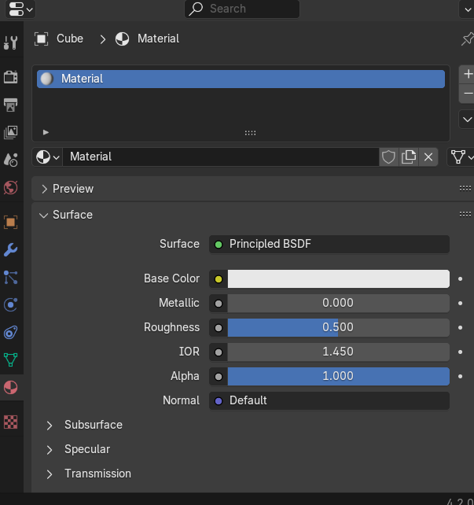
MATERIÁLY
Materiály môžeme najjednoduchšie nastaviť tu:

Slide 5
ČO JE TO MATERIÁL
Materiál je vlastnosť povrchu objektu, ktorá určuje, ako sa chová vo vzťahu k svetlu. Materiály môžu ovplyvniť farbu, lesk, drsnosť a priesvitnosť povrchu.
Materiály dodávajú 3D objektom realistický vzhľad a hĺbku, čo je kľúčové pre vizuálnu presvedčivosť v animáciách a renderoch.

Slide 6
ZÁKLADNÉ KOMPONENTY MATERIÁLOV
Surface: ako sa má zobraziť povrch 3D objektov v závislosti od svetelných podmienok a materiálových vlastností.
Base Color: Primárna farba materiálu.
Roughness: Hladkosť povrchu; nižšie hodnoty vedú k lesklejšiemu povrchu, zatiaľ čo vyššie hodnoty vedú k matnému vzhľadu.
Specular: Ovláda, aké množstvo svetla sa odráža od povrchu, čo prispieva k jeho lesku.
Metallic: Umožňuje nastaviť, či materiál pôsobí ako kov, čím ovplyvňuje jeho reflexie a vzhľad.
Transmission: Zmiešava úplne nepriehľadný povrch pri hodnote 0 a úplnú priehľadnosť skla pri hodnote 1.
Emission: Emisie svetla z povrchu objektu. Objekt vďaka tejto vlastnosti svieti.
Alpha: Ovláda priehľadnosť povrchu, pričom hodnota 1.0 je úplne nepriehľadná. Zvyčajne je prepojený s výstupom Alfa uzla Obrázok textúry.

Slide 7
TYPY MATERIÁLOV
Jednoduché materiály: Materiály, ktoré používajú základné nastavenia (napr. matný povrch).
Komplexné materiály: Materiály, ktoré kombinujú viacero nastavení a uzlov v Shader Editore pre dosiahnutie realistických efektov (napr. sklo, voda, koža).

Slide 8
MATERIÁLY VS. TEXTÚRY
Materiál definuje fyzikálne vlastnosti povrchu, zatiaľ čo textúra je obrázok alebo procedurálne generovaný vzor aplikovaný na povrch, ktorý dodáva detaily a komplexnosť.
Materiál môže mať základnú farbu (napr. červenú) a textúru (napr. drevný vzor), čo vytvára realistický vzhľad dreveného povrchu.

Slide 9
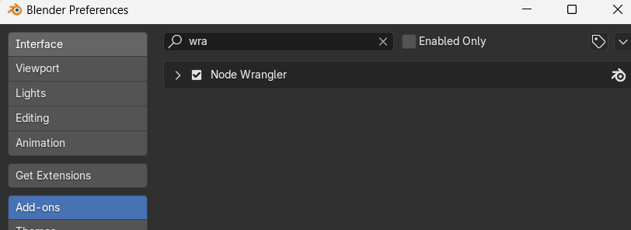
TIP: ZAPNITE SI TENTO ADDON
Edit -> Preferences
Jednoduchšia práca s materiálmi

Slide 10
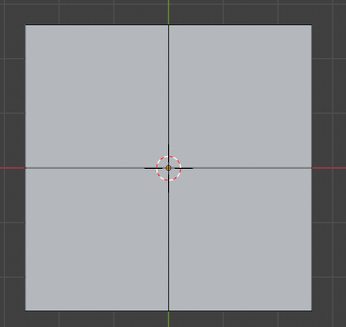
MATERIÁLY CVIČENIE
Vytvoríme Plane
Edit Mode
Subdivide

Slide 11
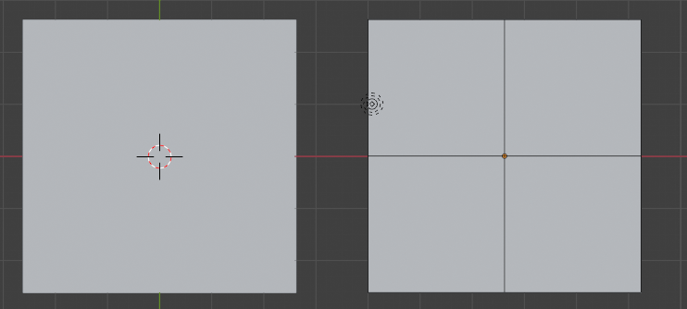
MATERIÁLY CVIČENIE
Zduplikujeme Plane

Slide 12
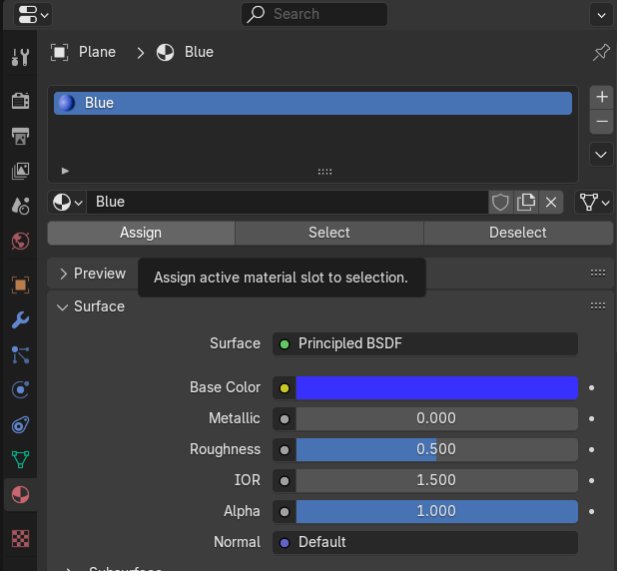
MATERIÁLY CVIČENIE
Prejdeme do prvého Plane
Z -> Material Preview
Edit Mode
Asign

Slide 13
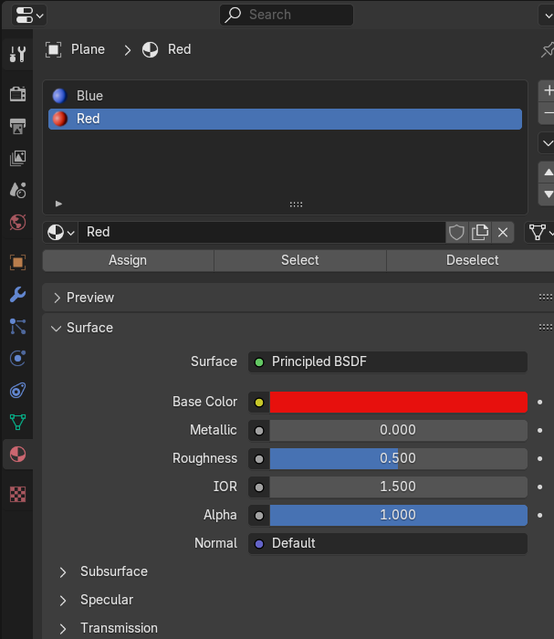
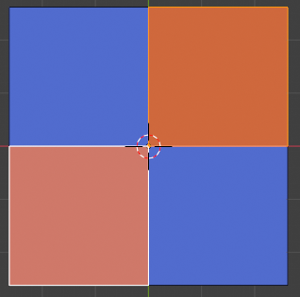
MATERIÁLY - Properties
Vytvoríme materiál Red
Selektneme Faces
Pridáme materiál cez Assign

Slide 14
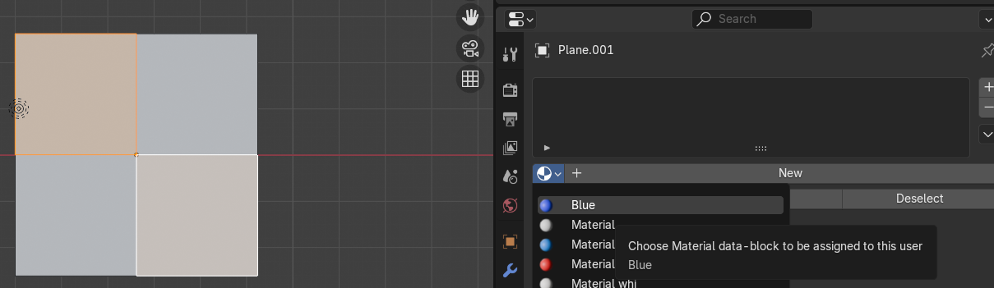
MATERIÁLY - Properties
Prejdeme do Plane.001
Edit Mode
Selektneme faces
Vyberieme materiál Blue z ponuky

Slide 15
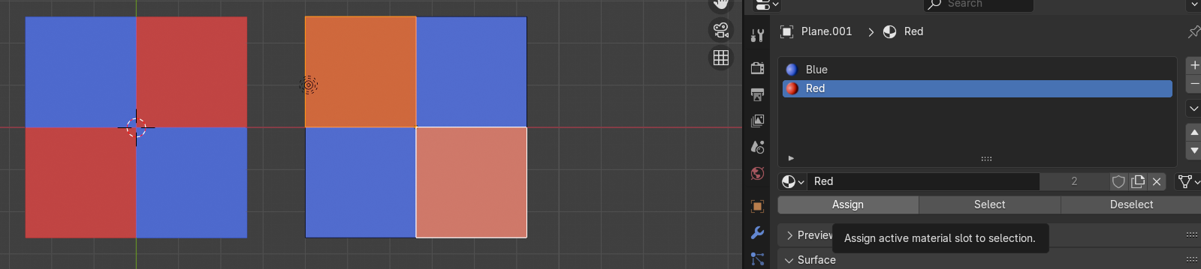
MATERIÁLY - Properties
Rovnako materiál pridáme a priradíme materiál Red

Slide 16
MATERIÁLY - Properties
Rovnako materiál pridáme a priradíme materiál Red

Slide 17
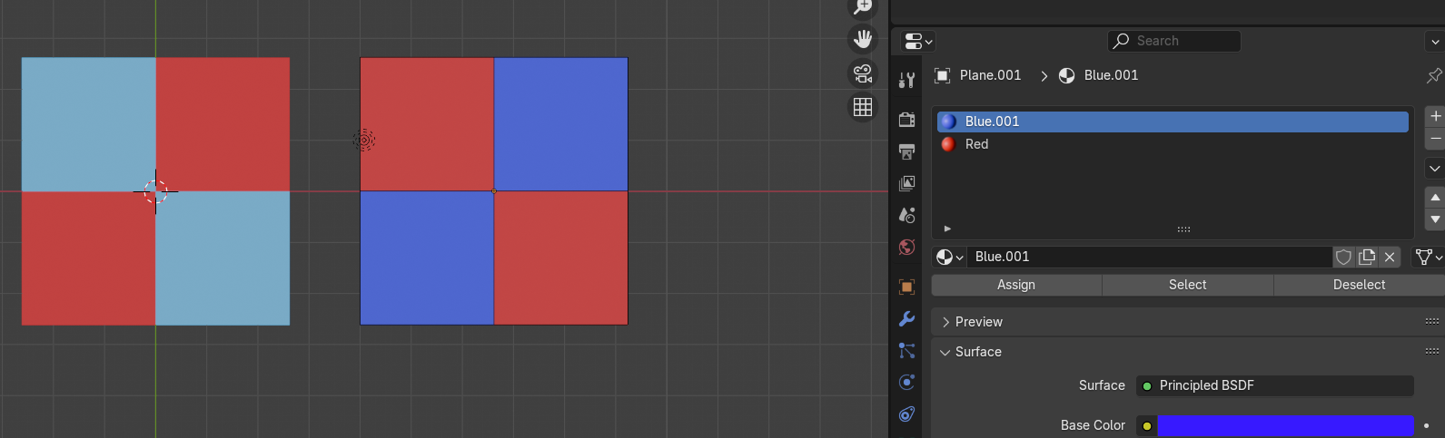
MATERIÁLY - Properties
Na Plane.001 selektneme modré Faces
Ak skúsime zmeniť farbu, mení sa nám modrá farba na oboch objektoch
Ak to nechceme, môžeme jednoducho vytvoriť kópiu materiálu pre daný objekt kliknutím na

Slide 18
MATERIÁLY - Properties
Na Plane.001 selektneme modré Faces
Ak skúsime zmeniť farbu, mení sa nám modrá farba na oboch objektoch
Ak to nechceme, môžeme jednoducho vytvoriť kópiu materiálu pre daný objekt kliknutím na

Slide 19
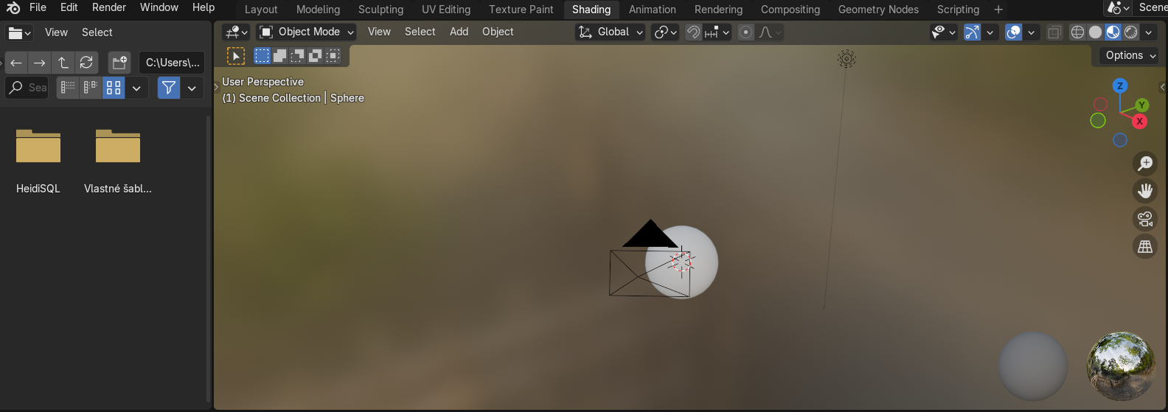
MATERIÁLY – Shading editor
SHIFT + A -> Mesh -> UV Sphere
Pravé tlačidlo myši -> Shade Smooth
Shading tab

Slide 20
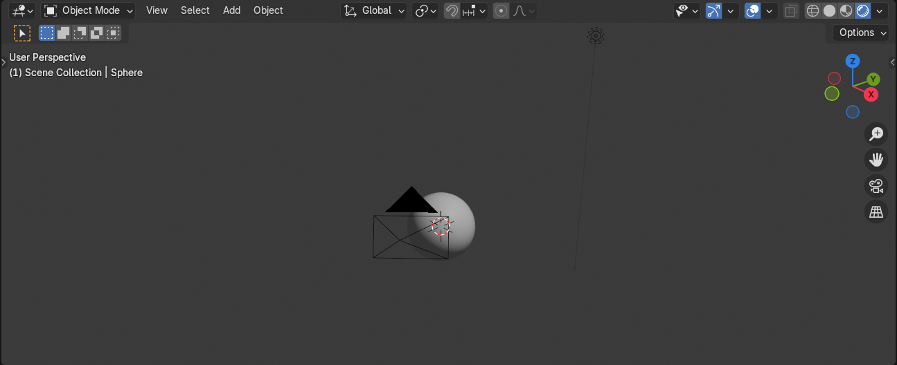
MATERIÁLY – Shading editor
Na pozadí je defaultný image, poďme do Pre-rendered zobrazenia

Slide 21
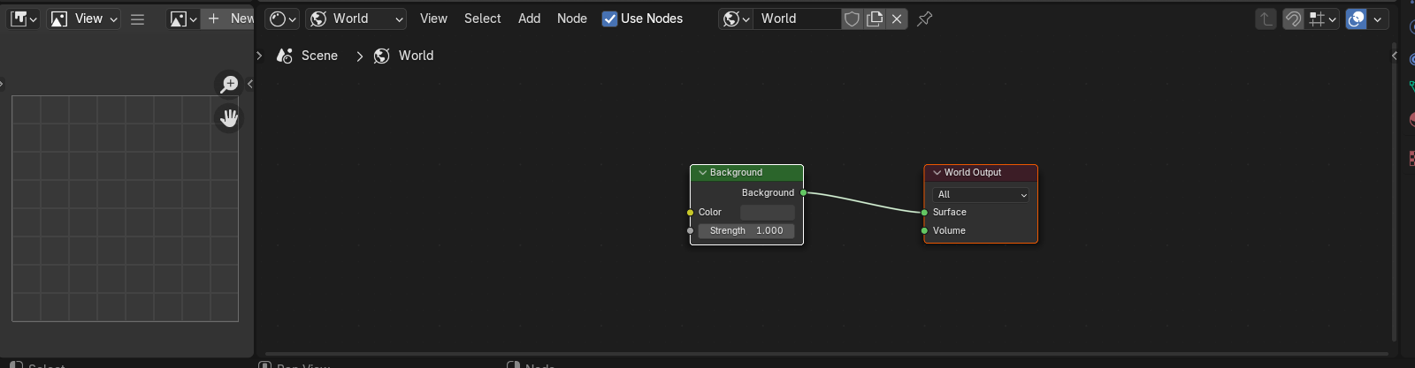
MATERIÁLY – Shading editor
Na pozadí je defaultný image, poďme do Pre-rendered zobrazenia

Slide 22
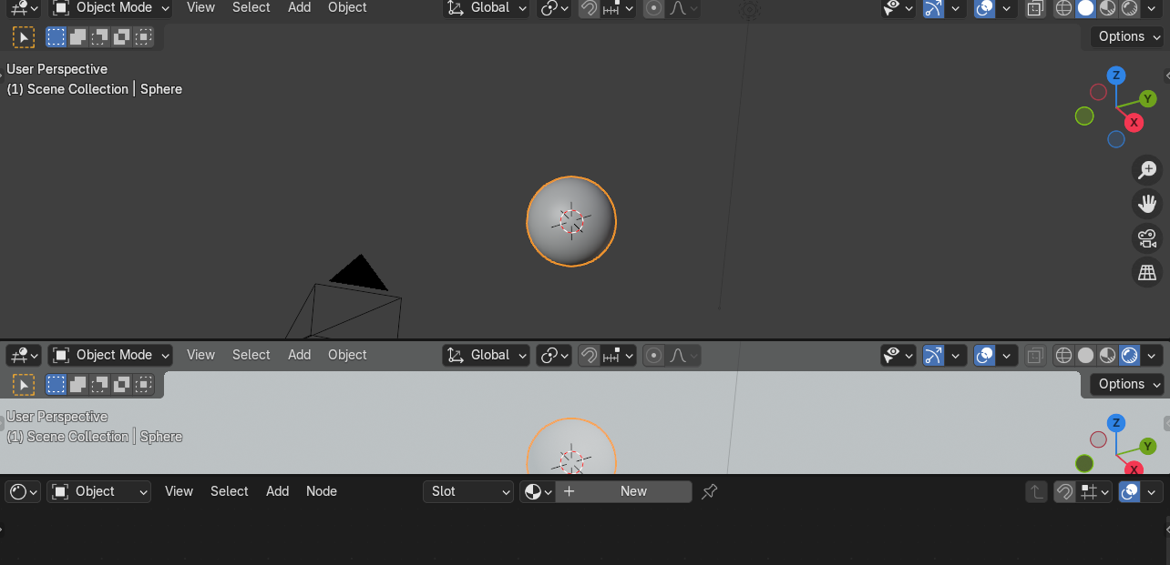
MATERIÁLY – Shading editor
Zmeňme farbu Sféry

Slide 23
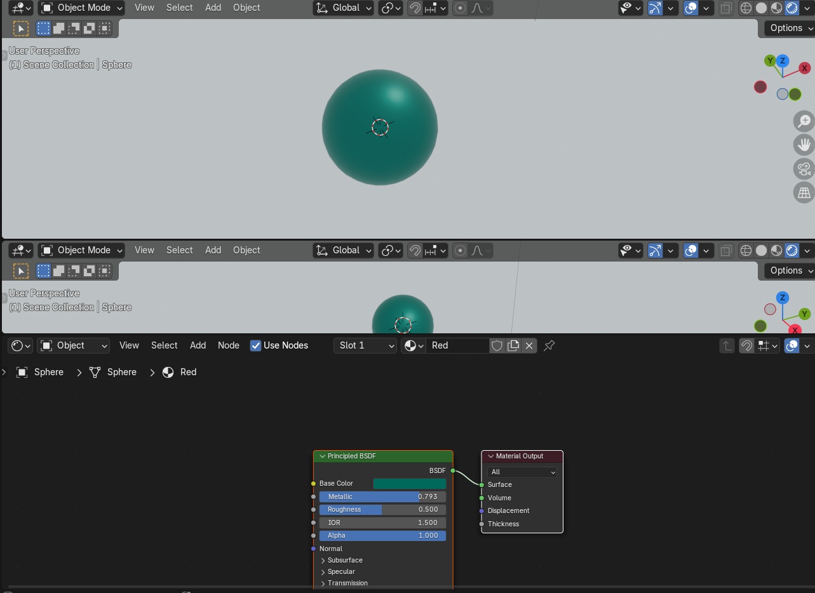
MATERIÁLY – Shading editor
Zmeňme farbu Sféry

Slide 24
SHADING EDITOR
Prehľadnejší spôsob k manipulovaniu s materiálmi
Skladá sa z inputov (pridávame rovnako ako objekty pomocou SHIFT +A) a outputov.
Uzly (nodes / komponenty) čítame zľava doprava

Slide 25
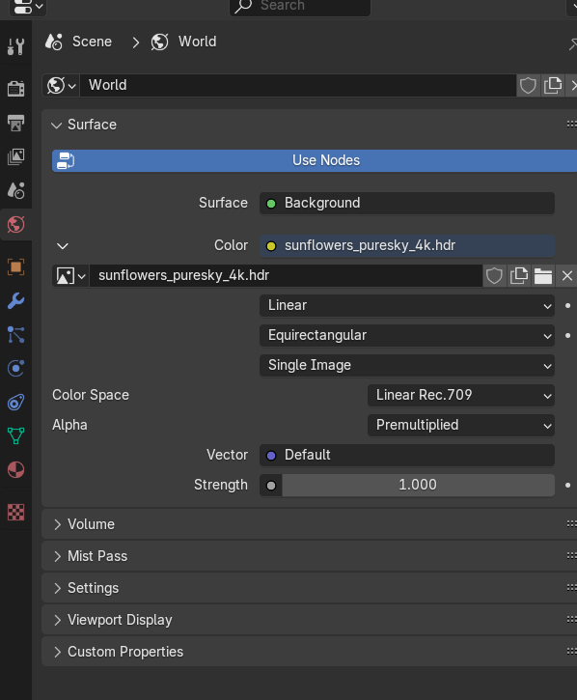
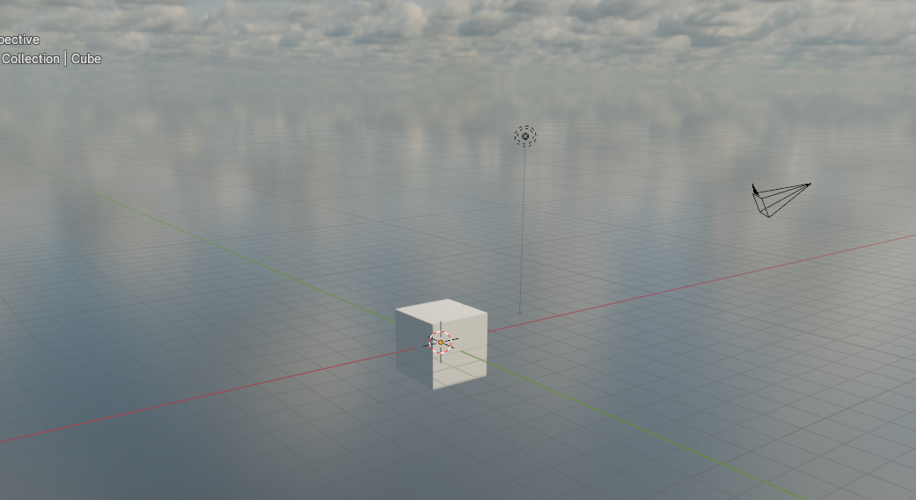
Zmena pozadia cez Properties
Stiahnime si HDRI z
https://polyhaven.com/hdris

Slide 26
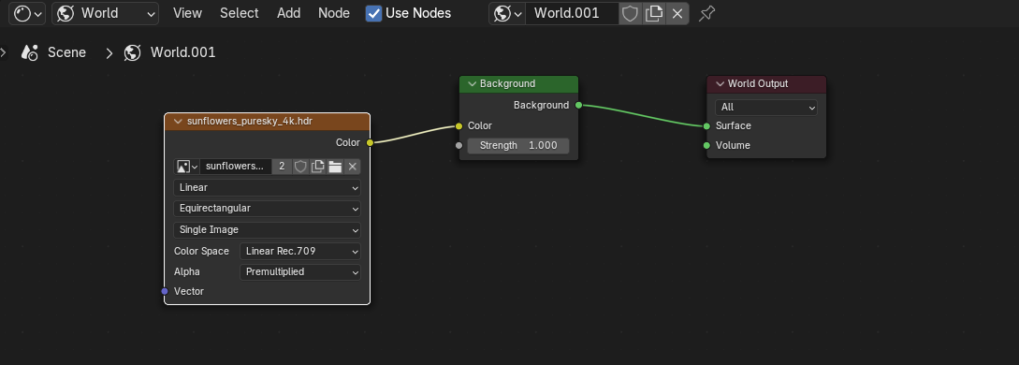
Zmena pozadia cez Shading editor
Stiahnime si HDRI z https://polyhaven.com/hdris
V Shading Editore sa nastavíme do World
SHIFT + A -> Texture -> Environment Texture
Efekt bude rovnaký

